Slide 1
Datathon Passos Mágicos
Storytelling de dados e modelo preditivo de risco de defasagem
FIAP Pós-Tech em Data Analytics · Fase 5

Slide 2
CONTEXTO
A Associação Passos Mágicos
A Passos Mágicos atua há 35 anos com crianças e jovens em vulnerabilidade social, em Embu Guaçu, São Paulo. O trabalho combina educação de qualidade, apoio psicológico e psicopedagógico, e ampliação de oportunidades de vida.
3
3.030
8
Este projeto usa os dados da Pesquisa Extensiva do Desenvolvimento Educacional, o PEDE, para entender a evolução dos alunos entre 2022 e 2024 e para construir uma ferramenta de previsão de risco.
anos de dados
(2022, 2023, 2024)
registros de alunos
no período
indicadores PEDE
analisados
Passos Mágicos · Datathon FIAP Pós-Tech
2

Slide 3
METODOLOGIA
Como medimos o desenvolvimento do aluno
O índice geral, o INDE, é formado pela combinação ponderada de sete indicadores. Cada um mede um aspecto diferente da jornada do aluno na Passos Mágicos.
IAN
IDA
IEG
IAA
Adequação de nível
Aprendizagem
Engajamento
Autoavaliação
Compara a fase atual do aluno com a fase esperada para a idade
Média das notas de Matemática, Português e Inglês
Participação em tarefas, atividades e voluntariado
Como o próprio aluno avalia seu desempenho
IPS
IPP
IPV
Psicossocial
Psicopedagógico
Ponto de virada
Avaliação da equipe de psicologia
Avaliação da equipe pedagógica sobre o aluno
Evolução acadêmica, emocional e de engajamento ao longo do tempo
Passos Mágicos · Datathon FIAP Pós-Tech
3

Slide 4
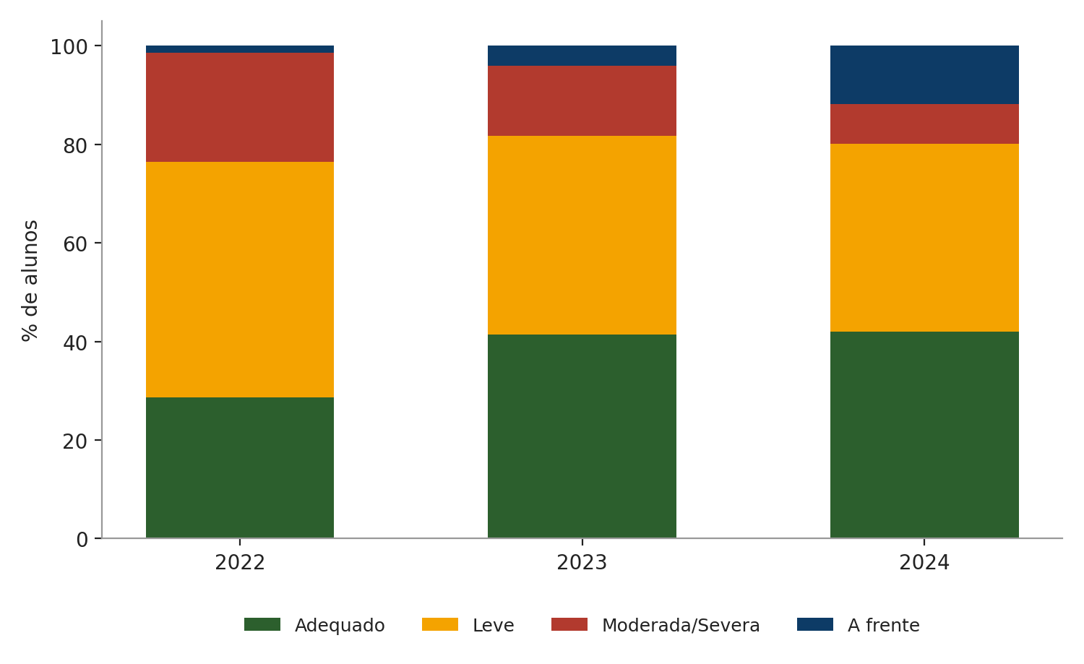
PERGUNTA 1
O nível dos alunos melhorou ao longo dos anos
A proporção de alunos com nível adequado subiu de 29% em 2022 para 42% em 2024. Os casos de defasagem moderada ou severa caíram de 22% para 8% no mesmo período. O indicador de adequação de nível, o IAN, também subiu de forma constante.
Passos Mágicos · Datathon FIAP Pós-Tech
4

Slide 5
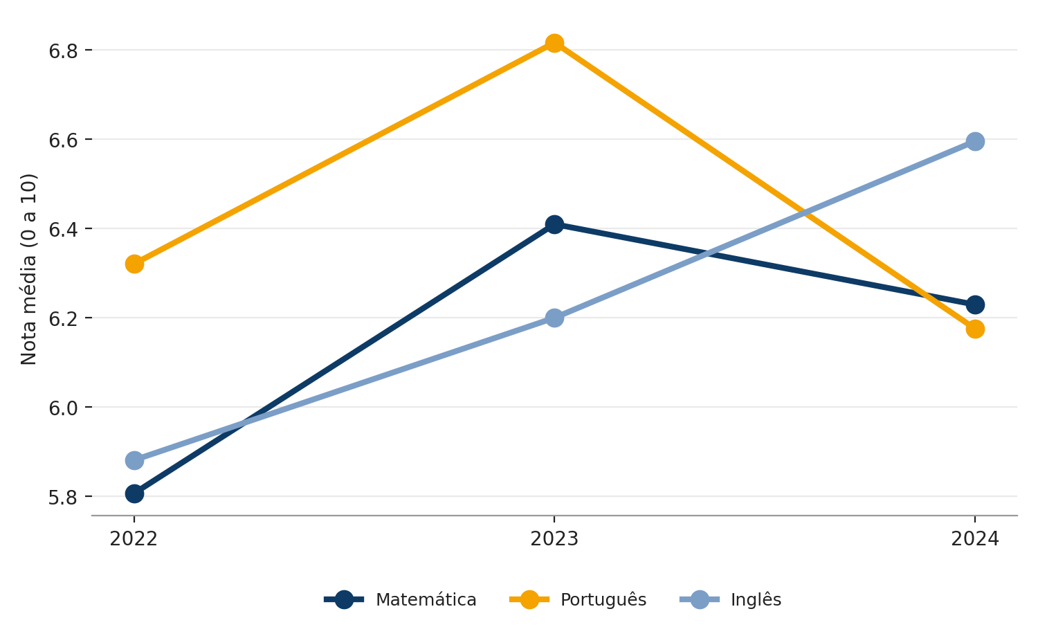
PERGUNTA 2
O desempenho acadêmico não seguiu uma linha reta
O indicador de aprendizagem, o IDA, subiu em 2023 e depois caiu em 2024. As notas contam histórias diferentes por disciplina. Inglês melhorou nos três anos. Português teve a maior queda em 2024. Matemática seguiu o mesmo padrão do IDA geral.
Passos Mágicos · Datathon FIAP Pós-Tech
5

Slide 6
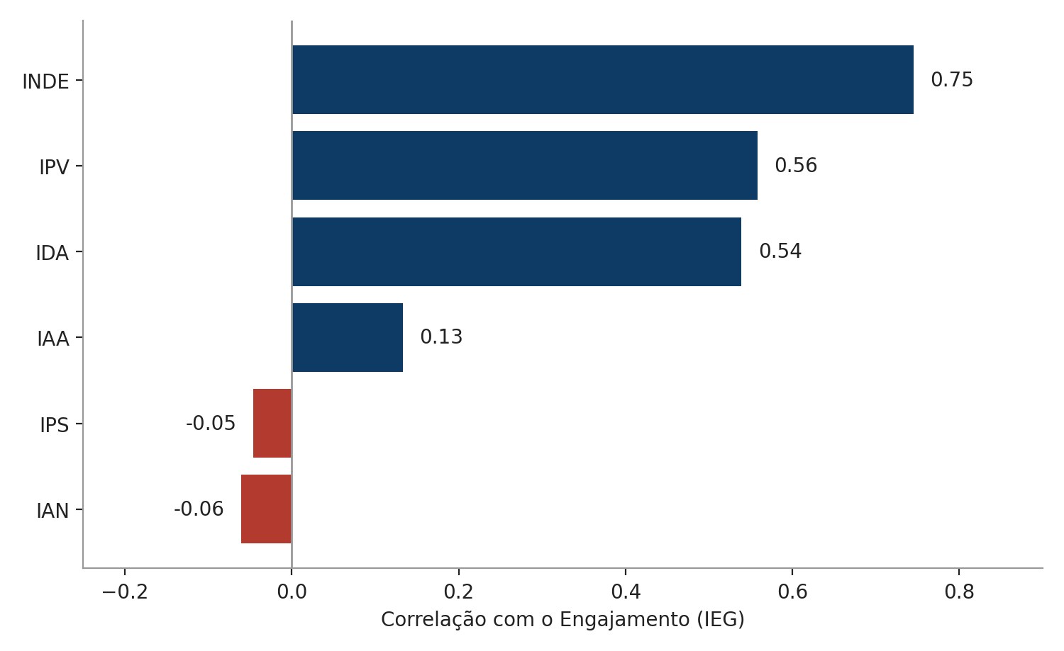
PERGUNTA 3
Engajamento tem relação direta com aprendizagem
O engajamento do aluno, o IEG, tem relação moderada e forte com a aprendizagem e com o ponto de virada. É o segundo fator que mais explica o índice geral, o INDE, atrás apenas da nota. Curiosamente, o engajamento quase não se relaciona com o nível do aluno nem com os aspectos psicossociais.
Passos Mágicos · Datathon FIAP Pós-Tech
6

Slide 7
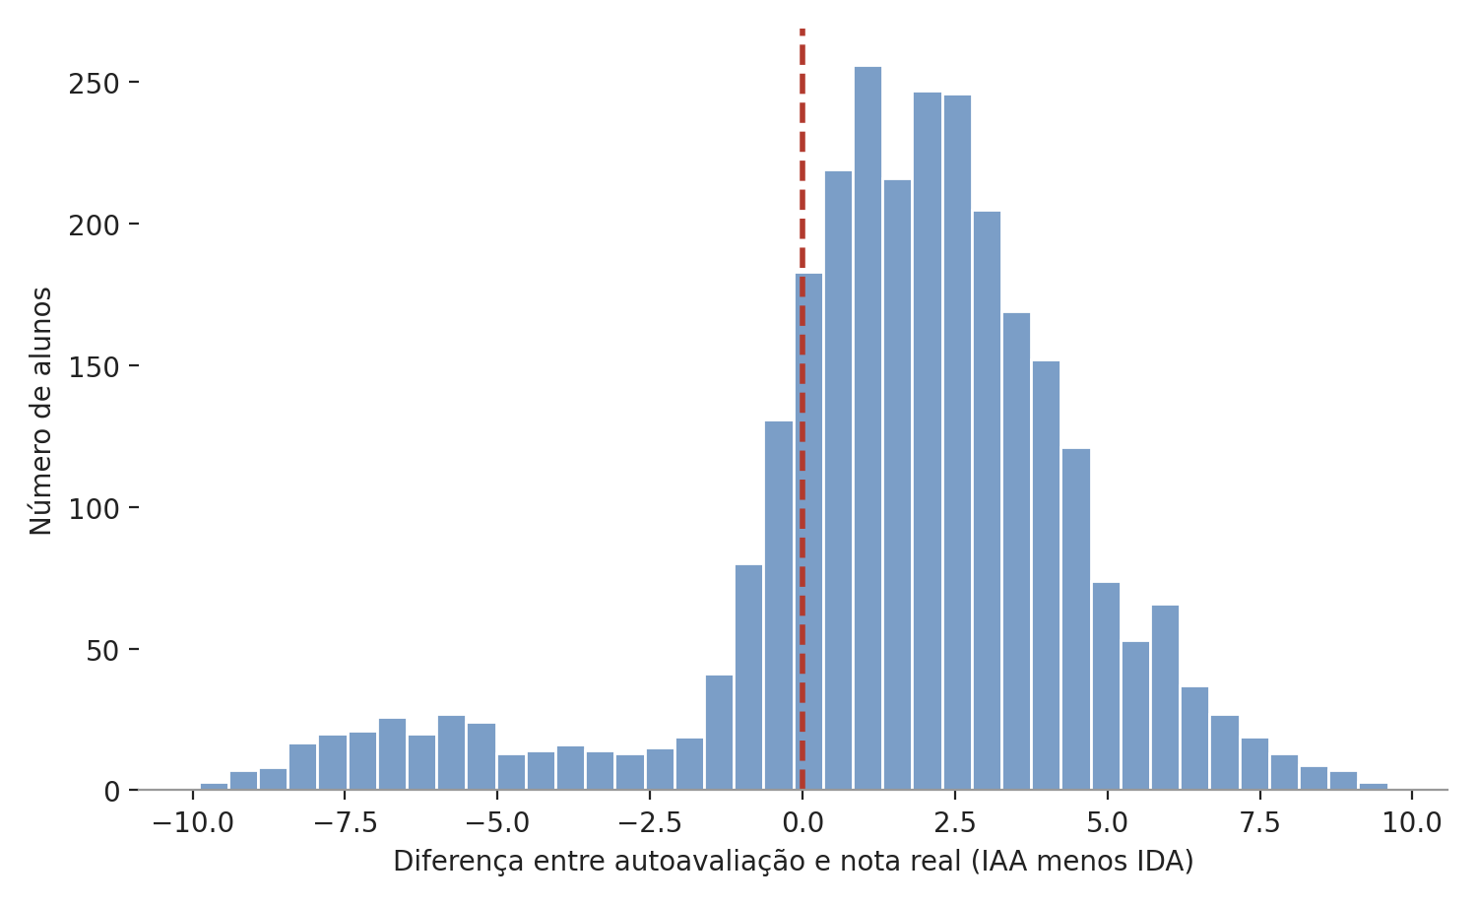
PERGUNTA 4
Os alunos tendem a se autoavaliar acima do desempenho real
A relação entre a autoavaliação do aluno e sua nota real é fraca. Quase metade dos alunos se avalia bem acima do seu desempenho medido, contra apenas 9% que se avaliam abaixo. A autopercepção não reflete com precisão o desempenho observado pelos avaliadores.
Passos Mágicos · Datathon FIAP Pós-Tech
7

Slide 8
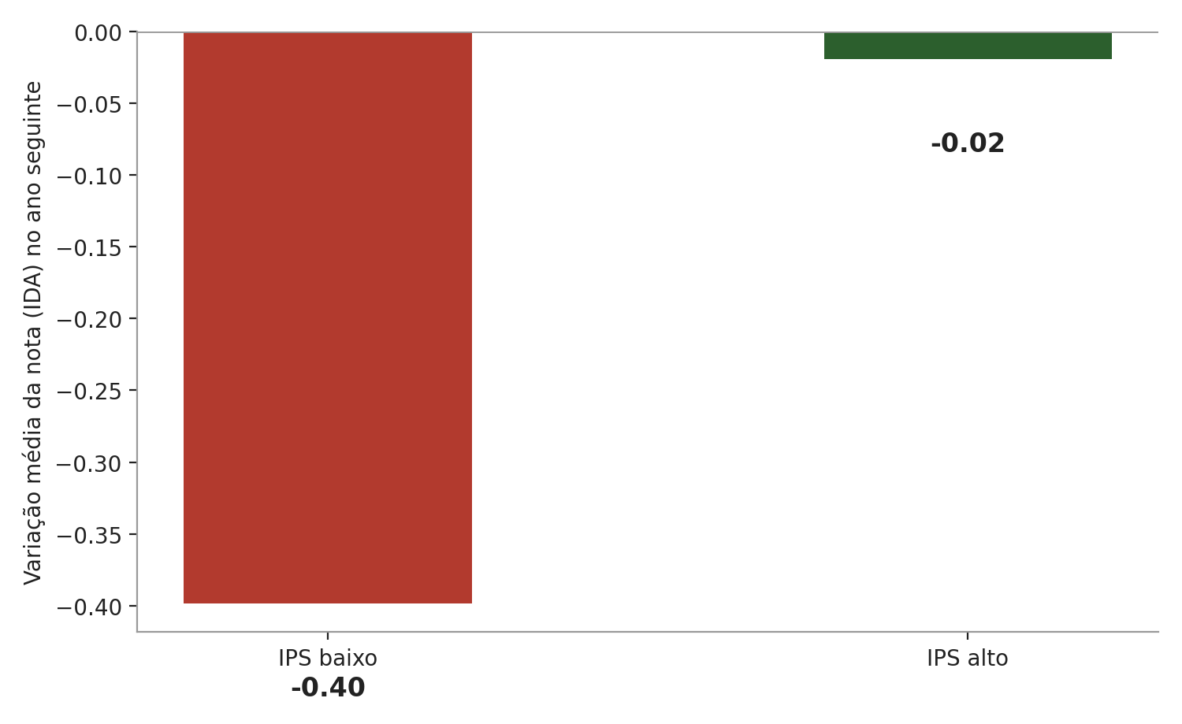
PERGUNTA 5
Aspectos psicossociais fracos antecedem quedas de nota
Alunos com avaliação psicossocial mais baixa em um ano tendem a ter uma queda maior na nota no ano seguinte, em comparação com alunos com avaliação psicossocial mais alta. O efeito é real, mas de tamanho moderado. O indicador sozinho não é suficiente para prever risco, e por isso ele entra como uma das variáveis do modelo preditivo.
Passos Mágicos · Datathon FIAP Pós-Tech
8

Slide 9
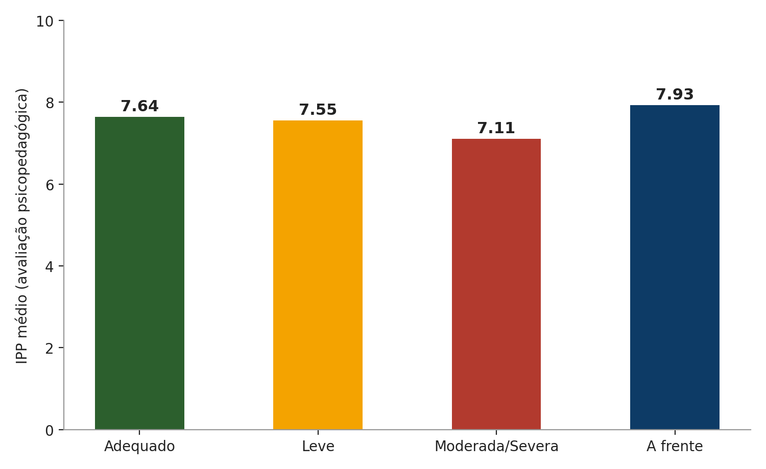
PERGUNTA 6
A avaliação psicopedagógica confirma a defasagem medida
O indicador psicopedagógico, o IPP, cai de forma constante conforme a defasagem do aluno piora. Alunos adequados ao nível têm a melhor avaliação, e alunos com defasagem moderada ou severa têm a pior. As duas medidas caminham na mesma direção.
Passos Mágicos · Datathon FIAP Pós-Tech
9

Slide 10
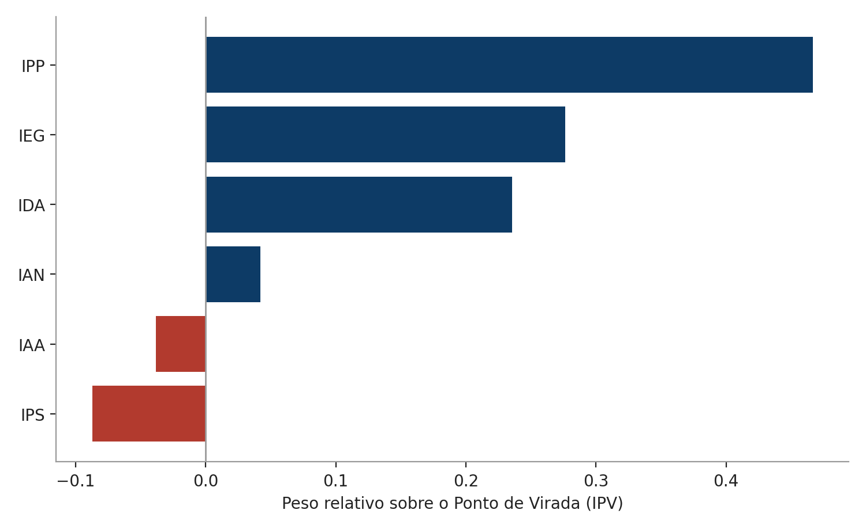
PERGUNTA 7
O que mais influencia o ponto de virada do aluno
Isolando o efeito de cada indicador, a avaliação psicopedagógica tem o maior peso sobre o ponto de virada, seguida do engajamento e da aprendizagem. Juntos, esses fatores explicam mais da metade da variação do indicador. Engajamento e aprendizagem são os fatores mais fáceis de trabalhar no dia a dia do programa.
Passos Mágicos · Datathon FIAP Pós-Tech
10

Slide 11
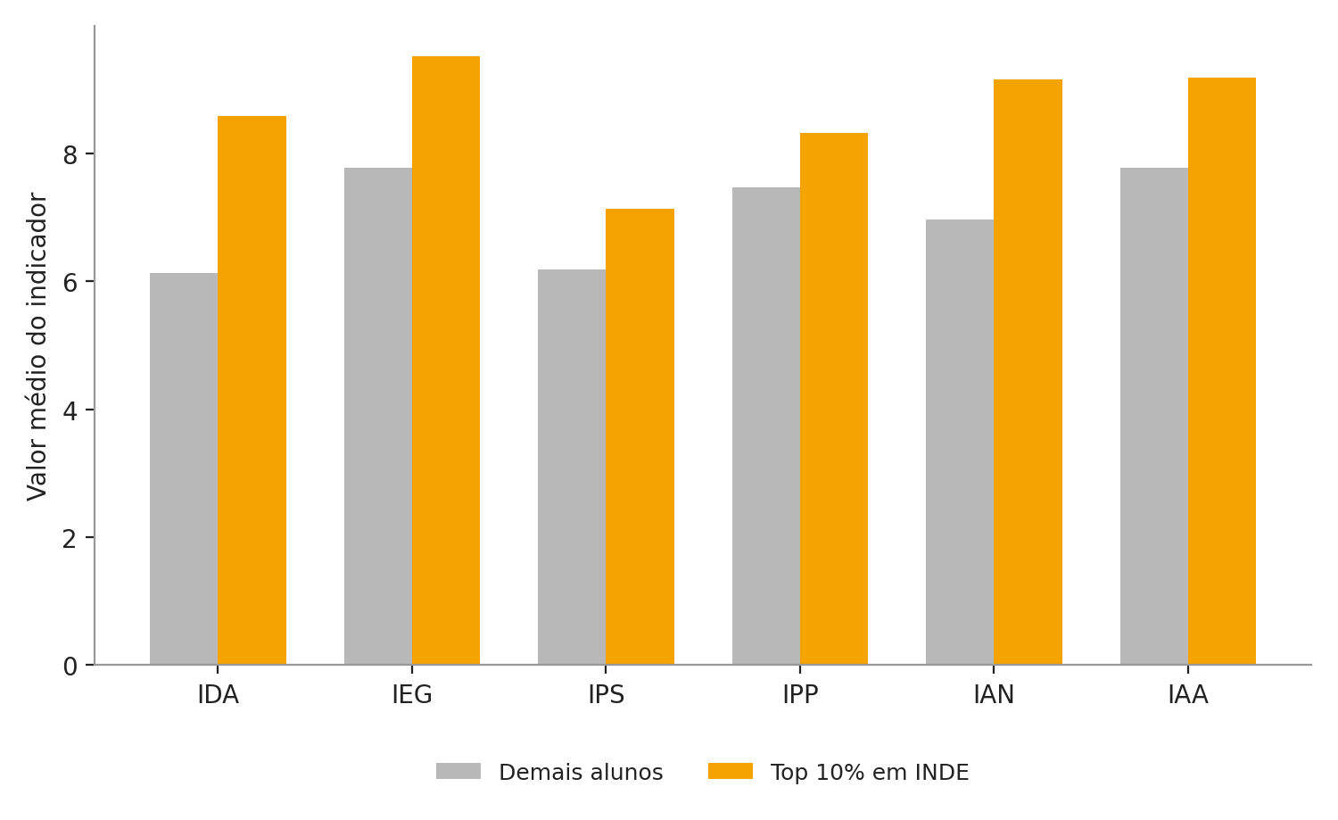
PERGUNTA 8
O que diferencia os alunos de melhor desempenho
Comparando o grupo de 10% melhores alunos com os demais, a maior diferença aparece no nível adequado e no engajamento, mais do que nos aspectos psicossociais e psicopedagógicos. Isso sugere que adequação de nível e engajamento são os fatores mais associados à excelência.
Passos Mágicos · Datathon FIAP Pós-Tech
11

Slide 12
PERGUNTA 9
Modelo preditivo de risco de defasagem
O que o modelo prevê
A probabilidade de um aluno apresentar defasagem moderada ou severa no ano seguinte, ou seja, ficar duas fases ou mais abaixo do nível esperado.
1.365
casos analisados,
combinando 2022-2023 e 2023-2024
Quais dados o modelo usa
11,6%
dos casos são
de risco de defasagem
Indicadores do ano atual do aluno: nível, aprendizagem, engajamento, autoavaliação, aspectos psicossociais, ponto de virada, índice geral, defasagem atual, idade, gênero, fase, notas e tempo de permanência no programa.
75% / 25%
divisão entre
treino e teste
Como o modelo foi construído e testado
Os dados foram divididos por aluno em treino e teste, para nenhum aluno aparecer nos dois grupos. Foram comparados dois algoritmos, Regressão Logística e Random Forest.
Passos Mágicos · Datathon FIAP Pós-Tech
12

Slide 13
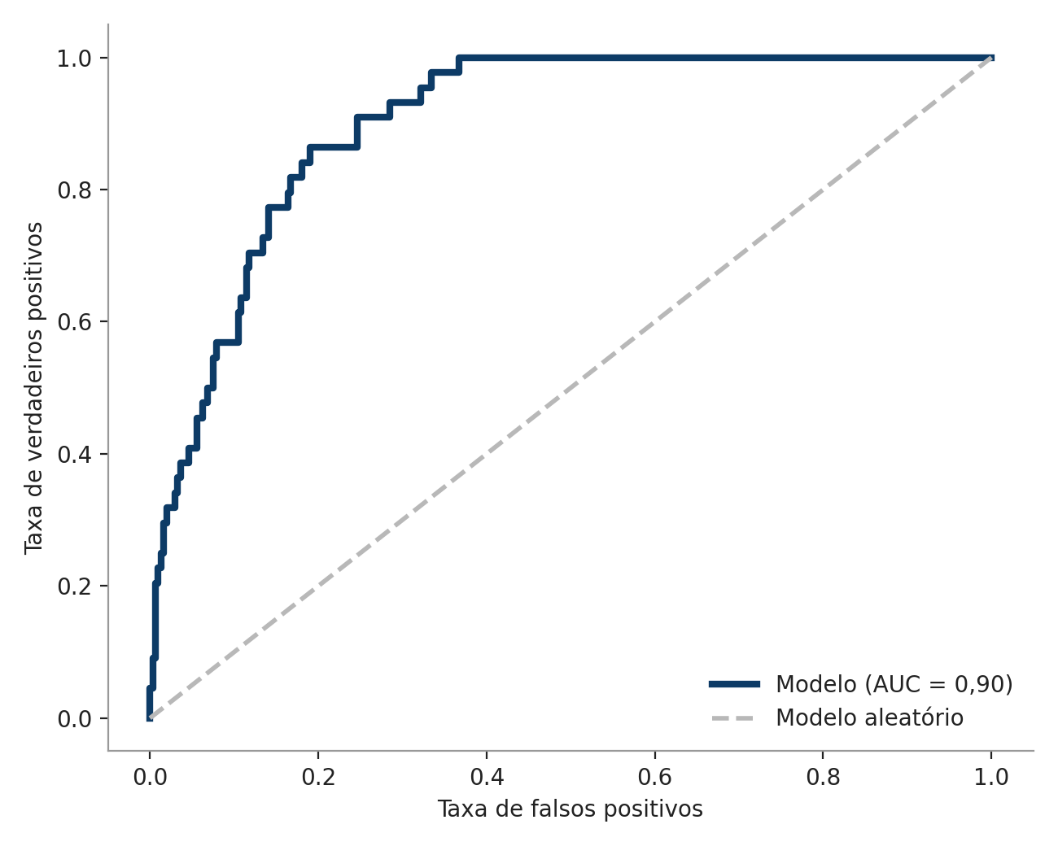
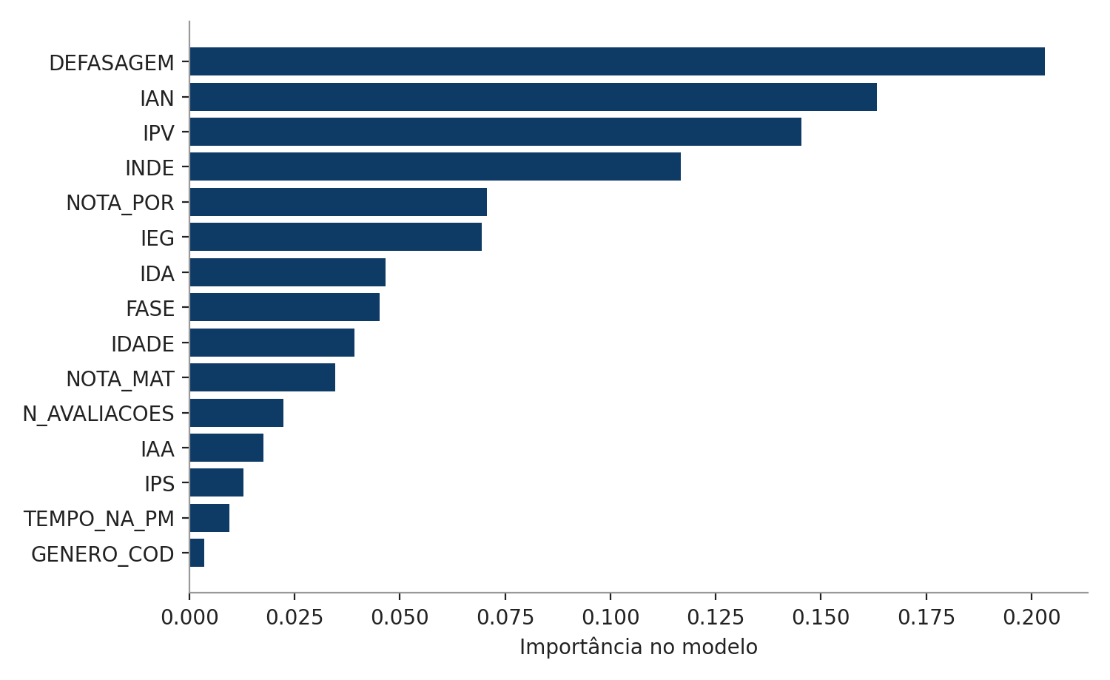
PERGUNTA 9
Resultados do modelo escolhido: Random Forest
0,90
AUC, capacidade de
separar risco de não risco
82%
recall, proporção de casos
de risco identificados
83%
acurácia geral
no conjunto de teste
Passos Mágicos · Datathon FIAP Pós-Tech
13

Slide 14
FERRAMENTA
Aplicação de previsão de risco
O modelo foi disponibilizado em uma aplicação web construída com Streamlit e publicada no Streamlit Community Cloud. A equipe da Passos Mágicos pode inserir os indicadores de um aluno e receber, em segundos, a probabilidade de risco de defasagem no ano seguinte.
tech-challenge-5-raszzrhcgxtpx3eaqjgvxw
.streamlit.app
Formulário simples, com campos para cada indicador do aluno
aplicação em produção
Resultado imediato, com a probabilidade de risco em porcentagem
Classificação em três faixas: risco baixo, moderado e alto
Não exige conhecimento técnico para ser usada no dia a dia
Passos Mágicos · Datathon FIAP Pós-Tech
14

Slide 15
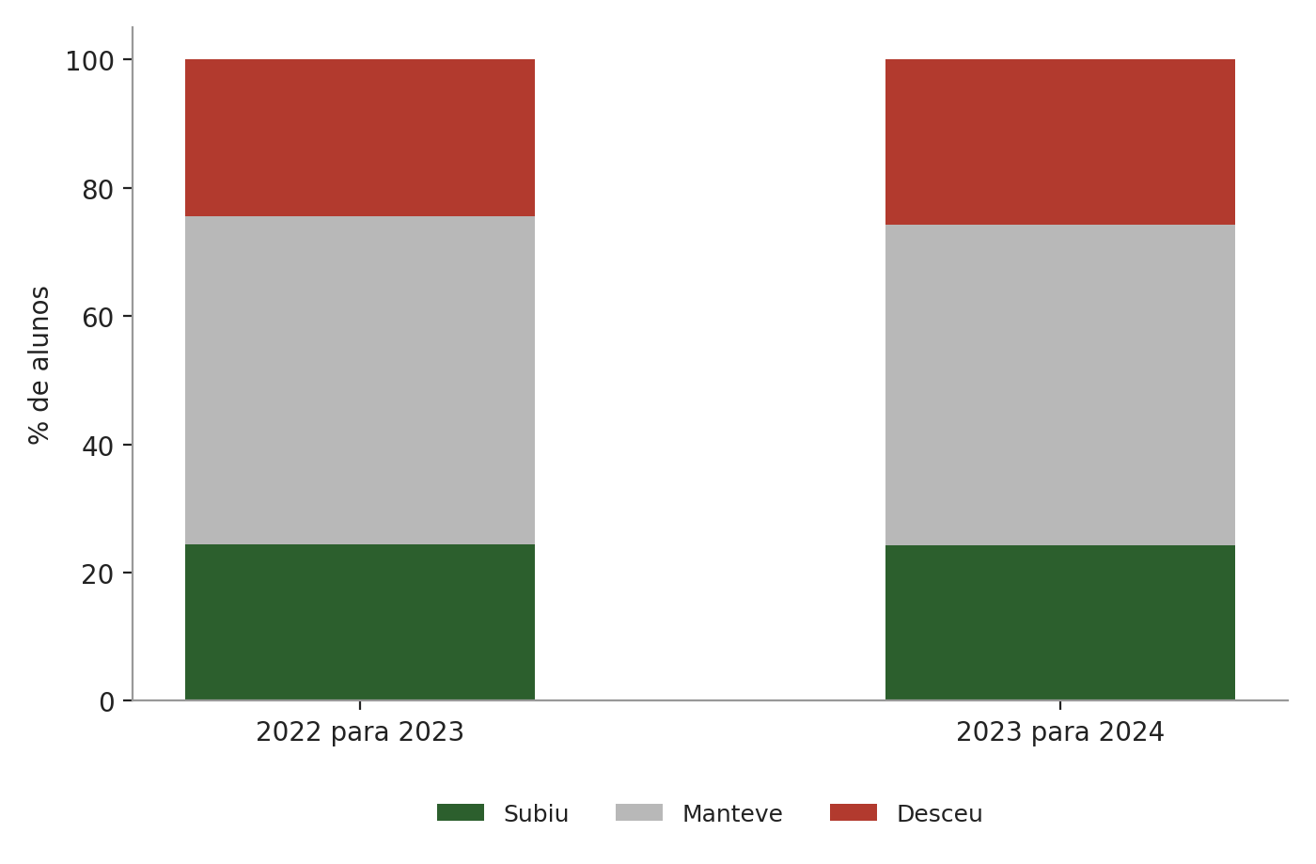
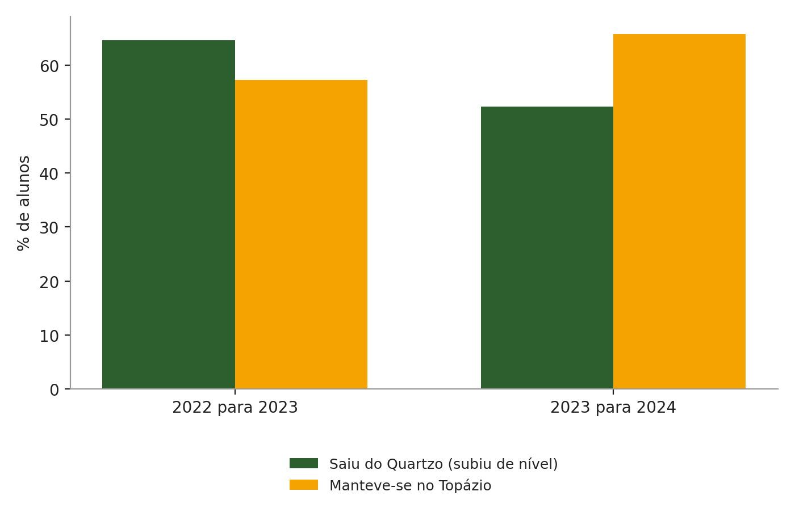
PERGUNTA 10
O programa consolida quem já está bem, mas oscila na base
As transições de classificação, a Pedra, ficam praticamente equilibradas entre quem sobe e quem desce em ambos os períodos. A mobilidade de saída do grupo mais vulnerável, o Quartzo, caiu entre os dois períodos, enquanto a permanência dos melhores alunos no topo, o Topázio, aumentou.
Passos Mágicos · Datathon FIAP Pós-Tech
15

Slide 16
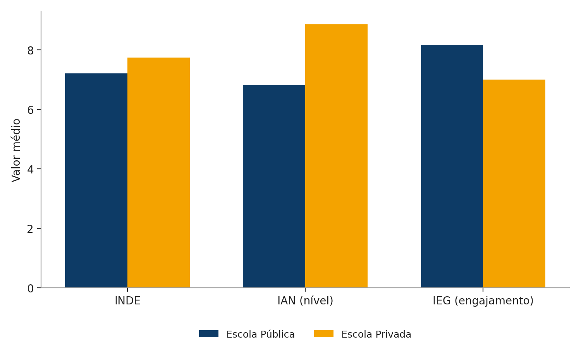
PERGUNTA 11, INSIGHT ADICIONAL
Alunos de escola pública se engajam mais no programa
Alunos de escola privada têm índice geral e nível mais altos, provavelmente refletindo diferenças estruturais entre as redes de ensino. Já o engajamento nas atividades da Passos Mágicos é maior entre alunos de escola pública, sugerindo que o programa pode representar um reforço mais decisivo para quem tem menos acesso.
Passos Mágicos · Datathon FIAP Pós-Tech
16

Slide 17
RECOMENDAÇÕES
O que os dados sugerem para a Passos Mágicos
1
Priorizar o engajamento
2
Atenção redobrada ao grupo Quartzo
É o fator mais fácil de trabalhar no dia a dia e um dos que mais se relaciona com nota e ponto de virada.
A mobilidade de saída desse grupo caiu. Vale investigar o que mudou entre os dois períodos.
3
Usar o modelo como apoio, não substituto
4
Acompanhar a autopercepção do aluno
A probabilidade de risco ajuda a priorizar atenção, mas a decisão final é da equipe pedagógica e psicossocial.
Quase metade dos alunos se avalia acima do desempenho real. Vale trabalhar essa consciência com cuidado.
Passos Mágicos · Datathon FIAP Pós-Tech
17

